Slide 1
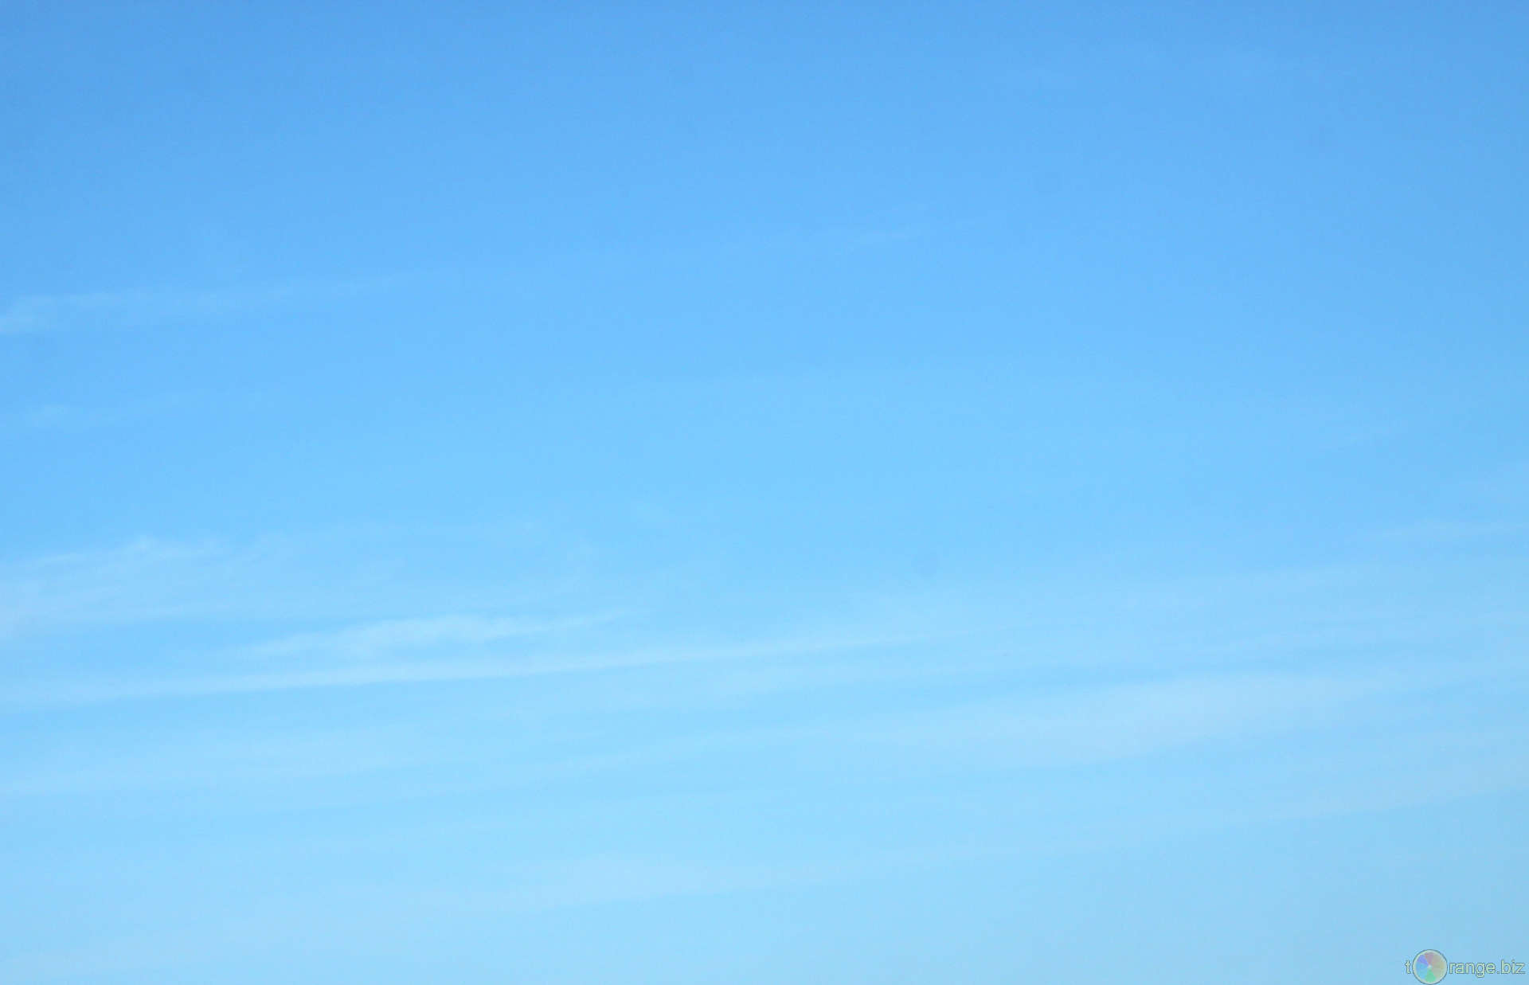
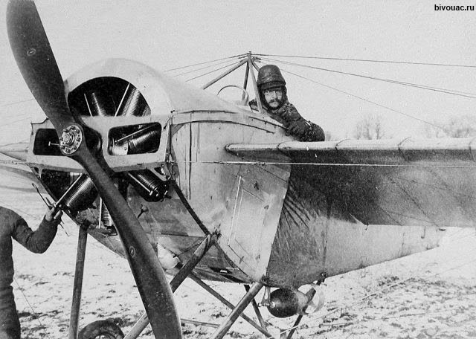
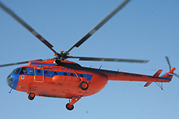
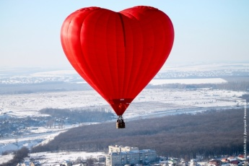
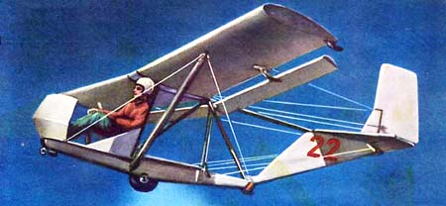
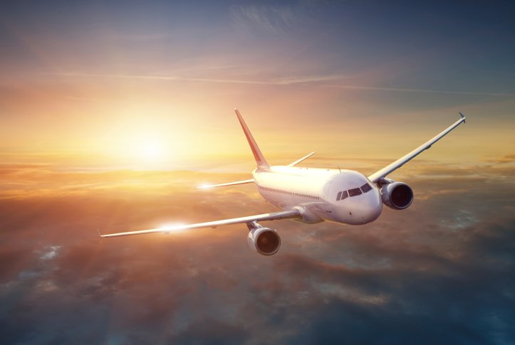
История развития воздушного транспорта

Slide 2
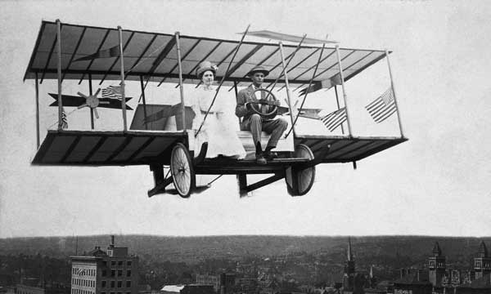
Человек всегда завидовал птицам и ему очень хотелось научиться летать. В древности все попытки людей летать с помощью искусственных крыльев были безуспешны.
Несмотря на то, что великий Леонардо да Винчи еще в 1483 году спроектировал первый летательный аппарат, подняться в небо люди смогли только три века спустя. И началось все с гонимых ветром воздушных шаров.

Slide 3
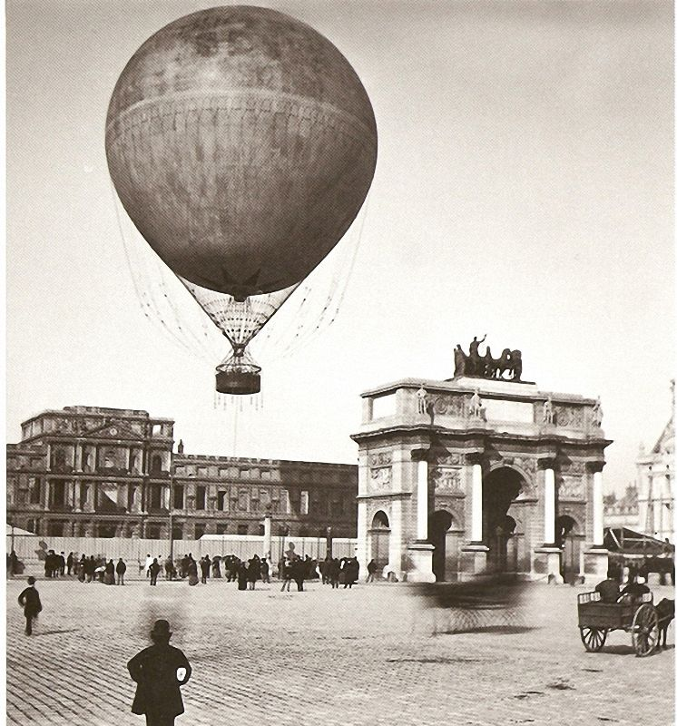
Человек изобрел воздушный шар , который нагревался теплым воздухом . Только такой шар не мог далеко летать. Сейчас такой воздушный шар называется АЭРОСТАТ.

Slide 4
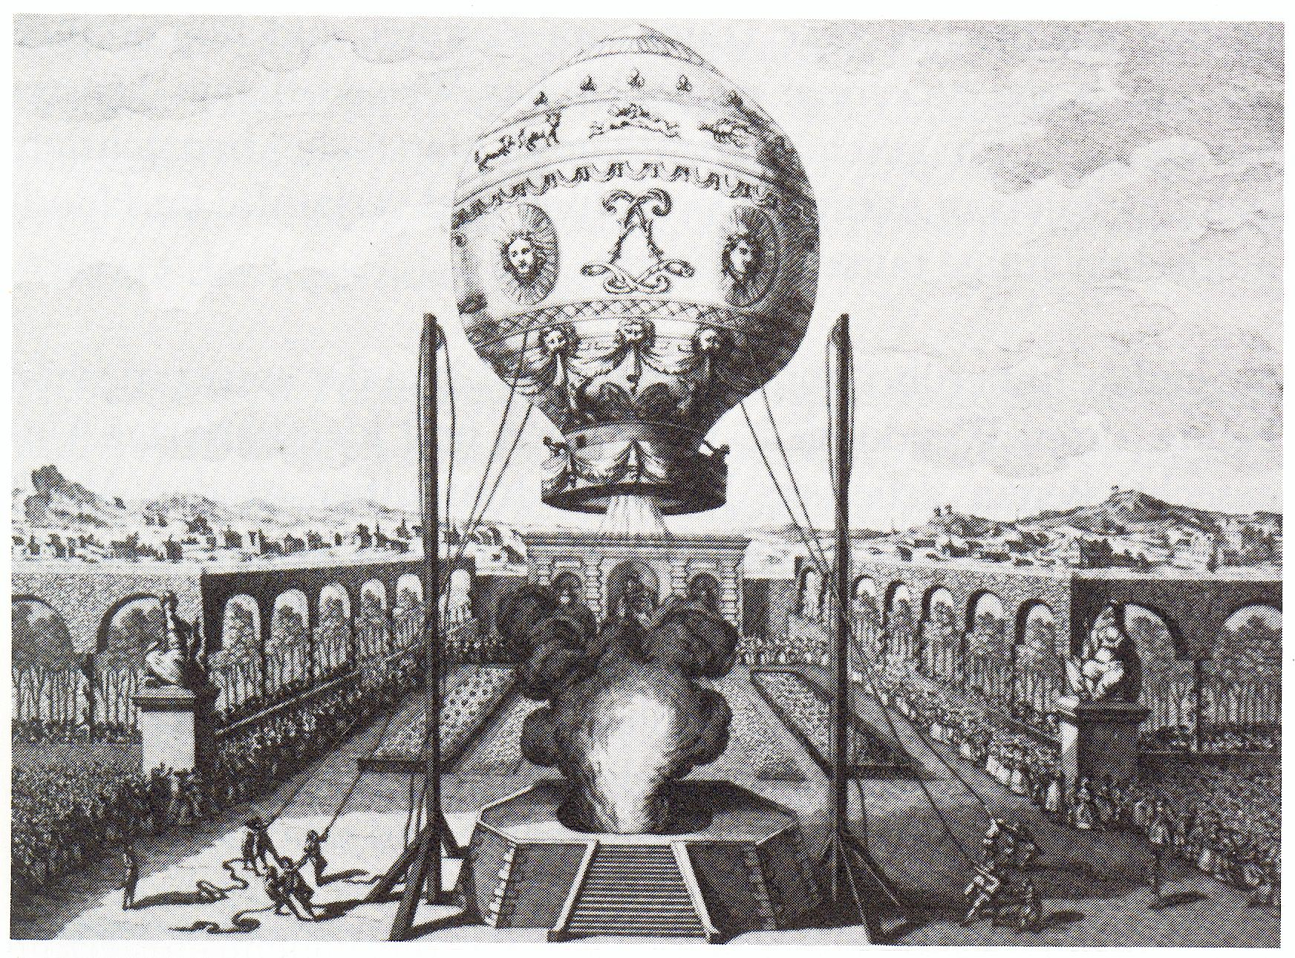
Первый воздушный шар был придуман и построен в 1783 г. братьями Монгольфье во Франции. Это был огромный воздушный шар, который заполнялся горячим воздухом. Он поднялся в воздух на высоту 1.8 км. В качестве пассажиров в гондолу посадили утку, петуха и овцу. Первым человеком, кто совершил полет на воздушном шаре, был Джин - Франкос. Это произошло 15 октября 1783 г. и стало началом эры воздухоплавания.

Slide 5
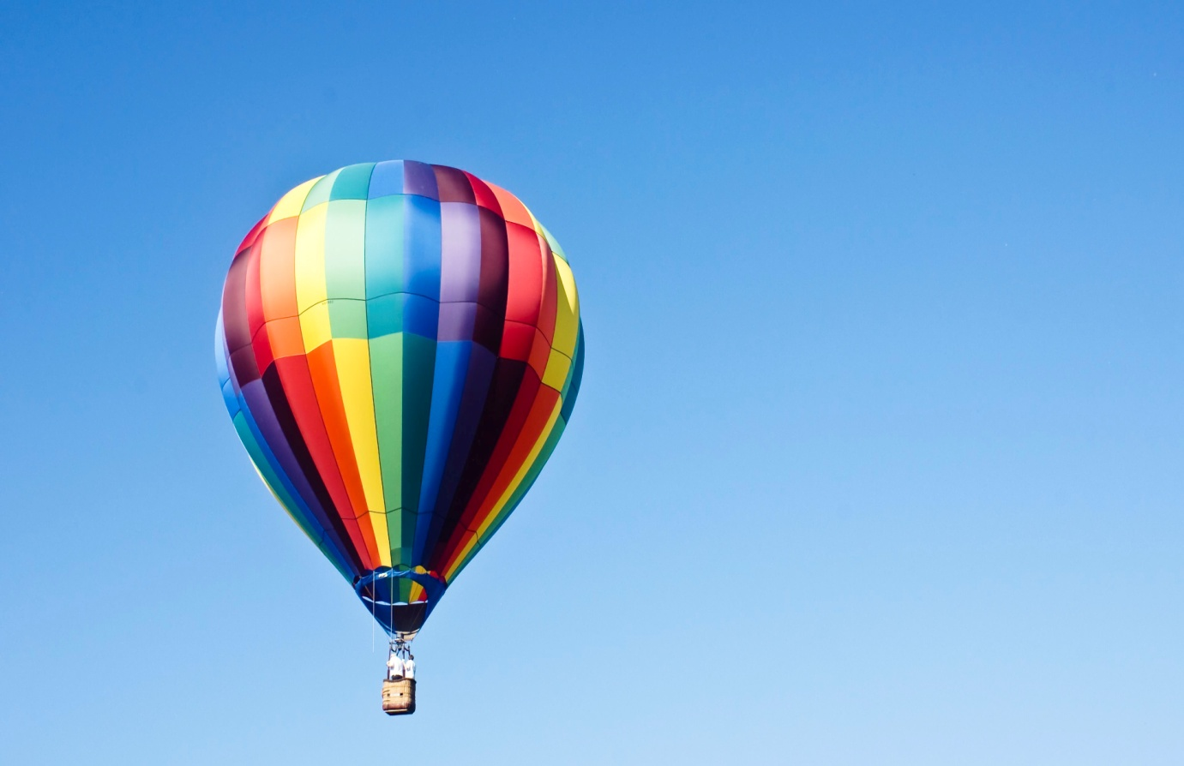
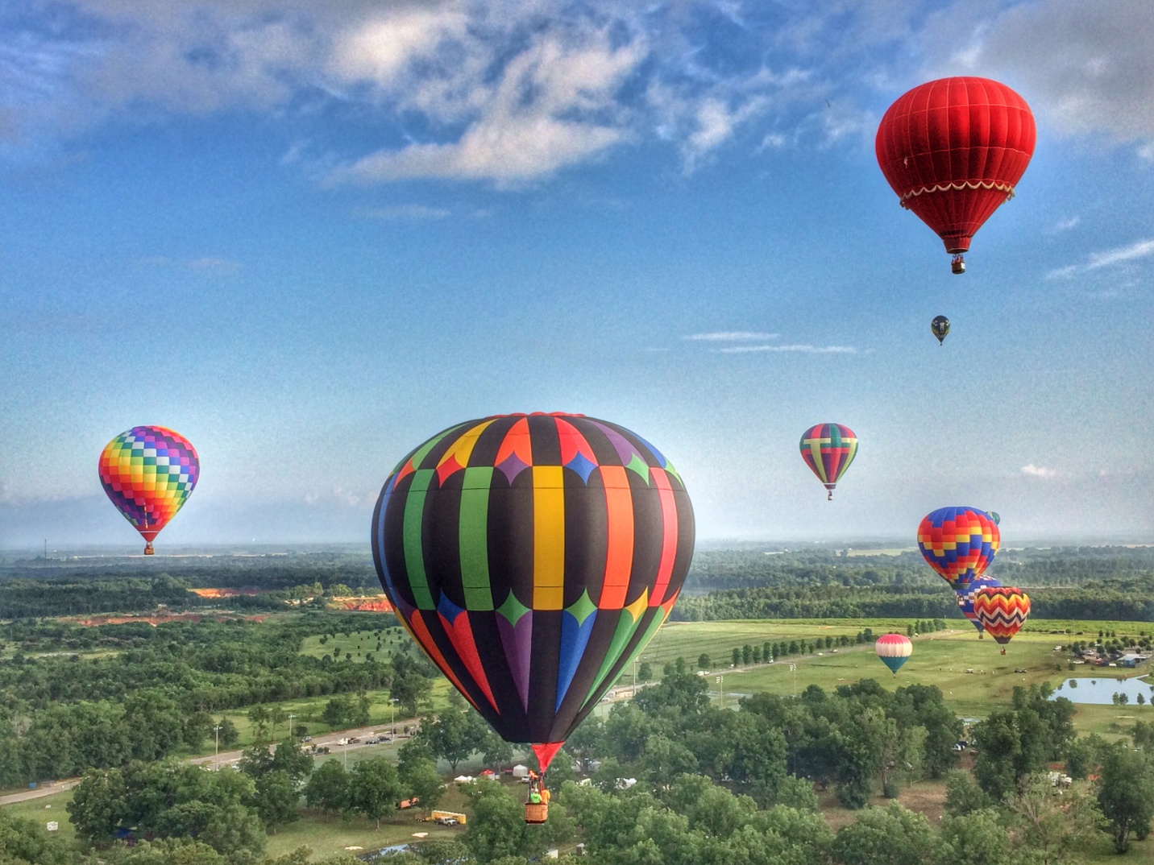

Slide 6
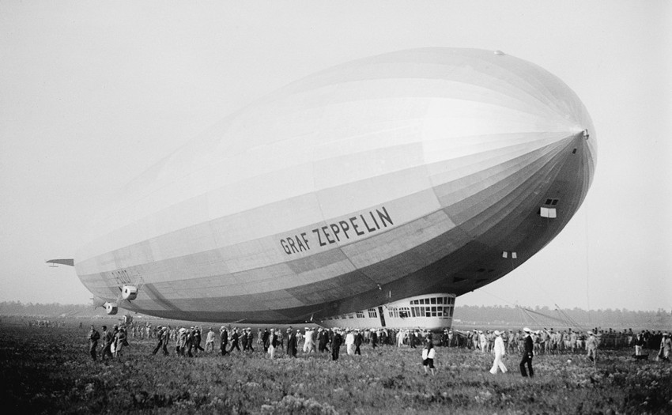
Затем человек на аэростат прикрепил двигатель – получился дирижабль . Фердинанд Цепеллин стал гениальным конструктором воздушных кораблей. Сконструированные им воздушные корабли носили его имя и назывались цепеллинами.

Slide 7
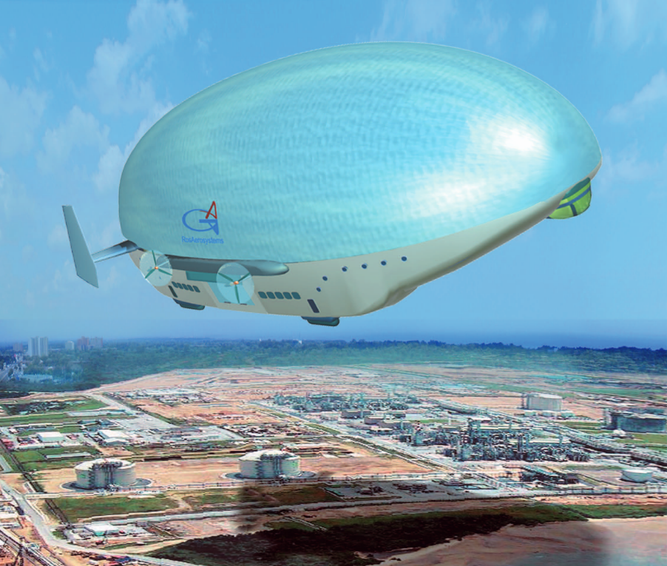
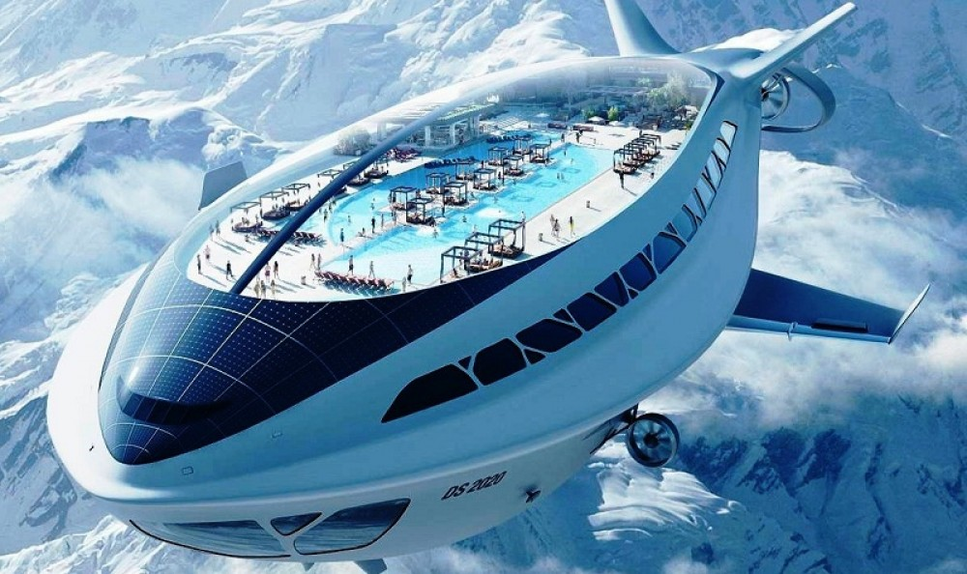

Slide 8
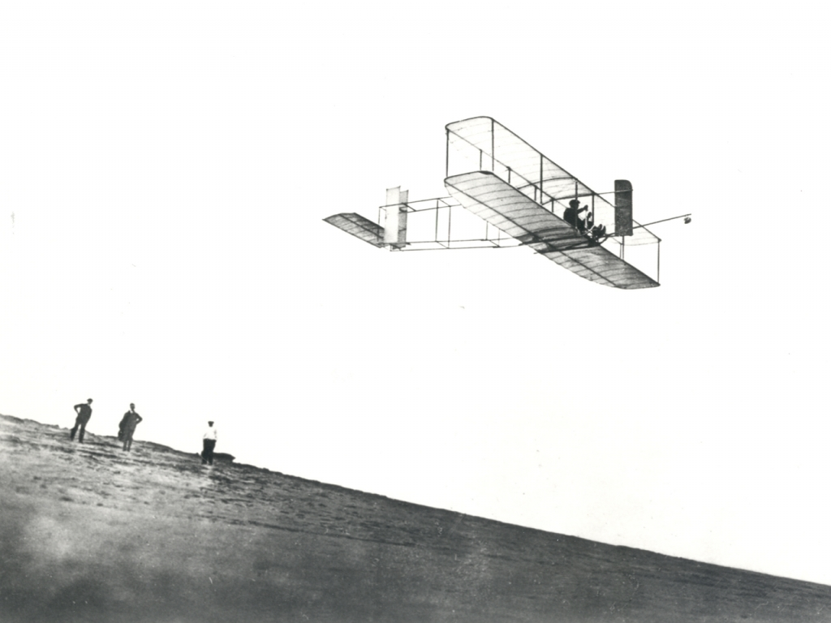
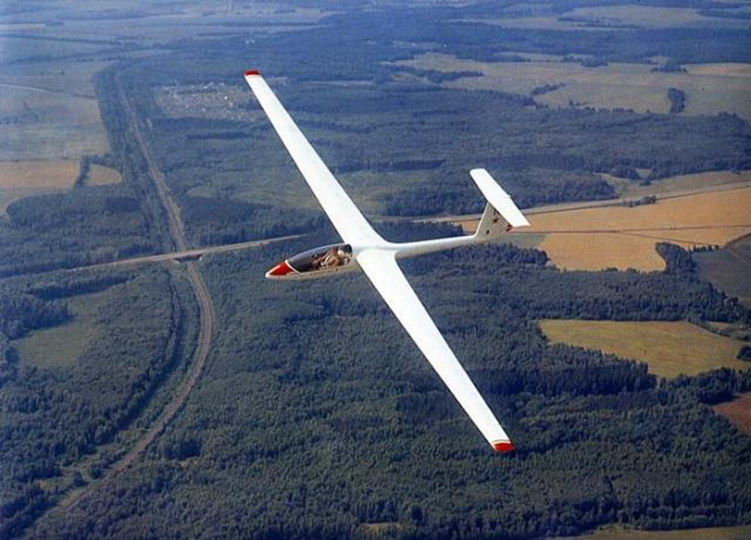
А еще человек придумал планёр, правда он был без
двигателя и парил в
воздушном потоке ,
но с крыльями.

Slide 9
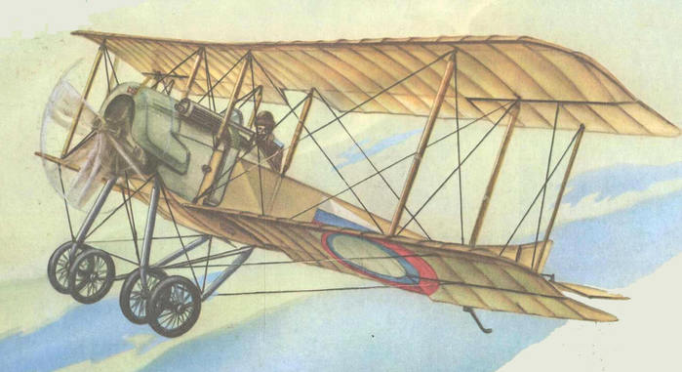
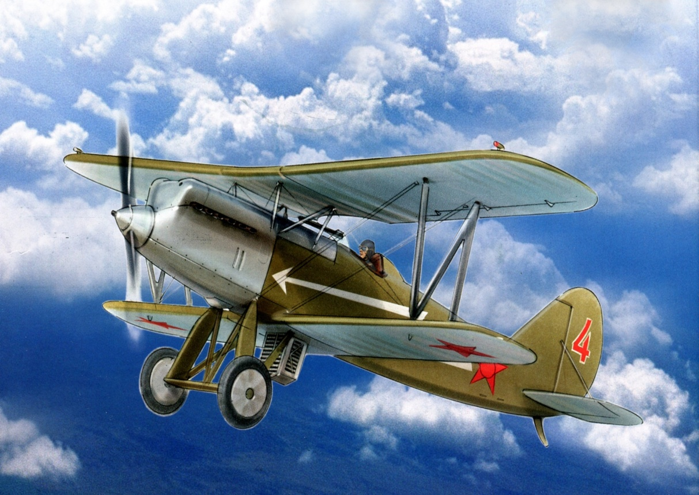
А когда человек соединил дирижабль и планер – получился самолет с
двигателем и крыльями, который смог перевозить пассажиров и грузы.

Slide 10
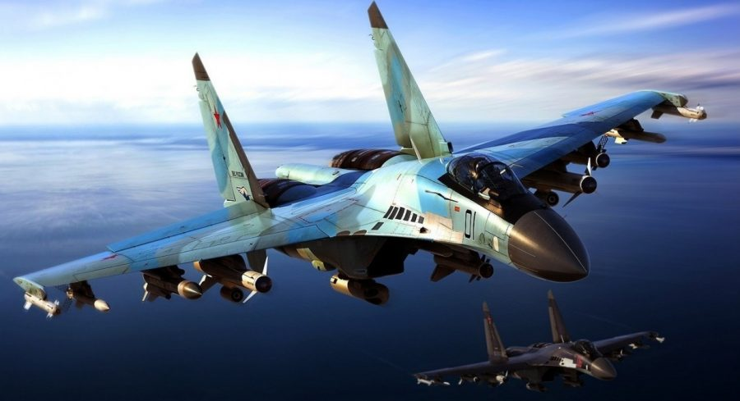
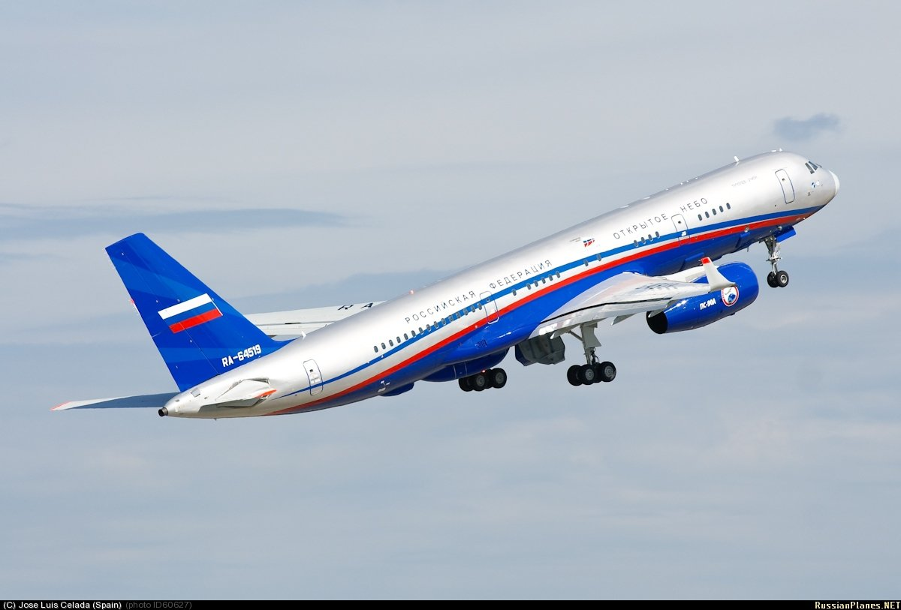

Slide 11
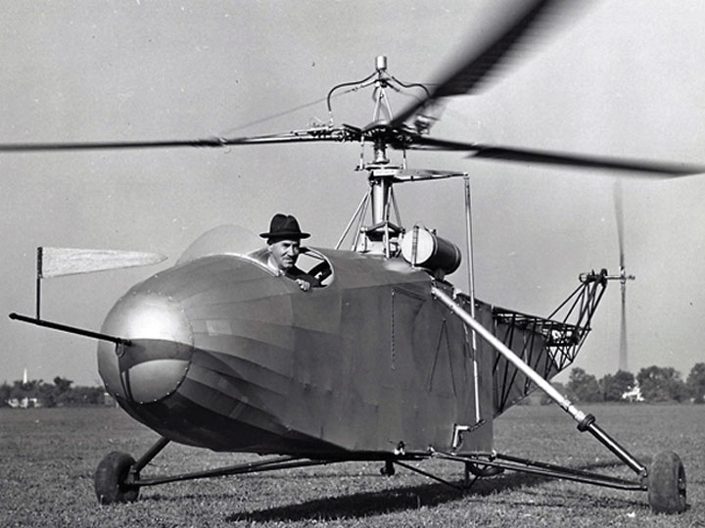
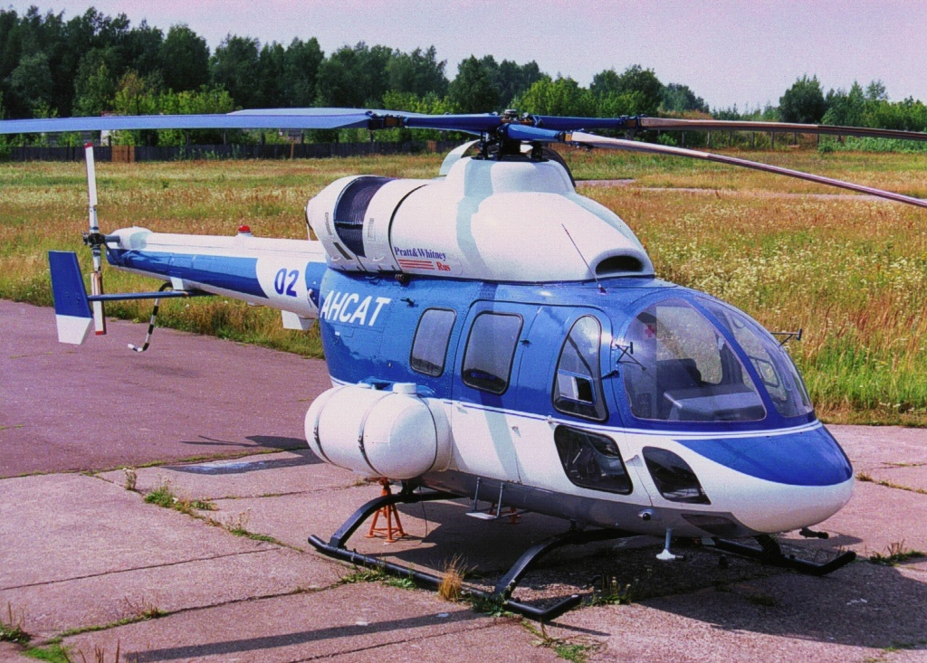
Там где нельзя сесть
и взлететь самолету
выручает вертолет.

Slide 12
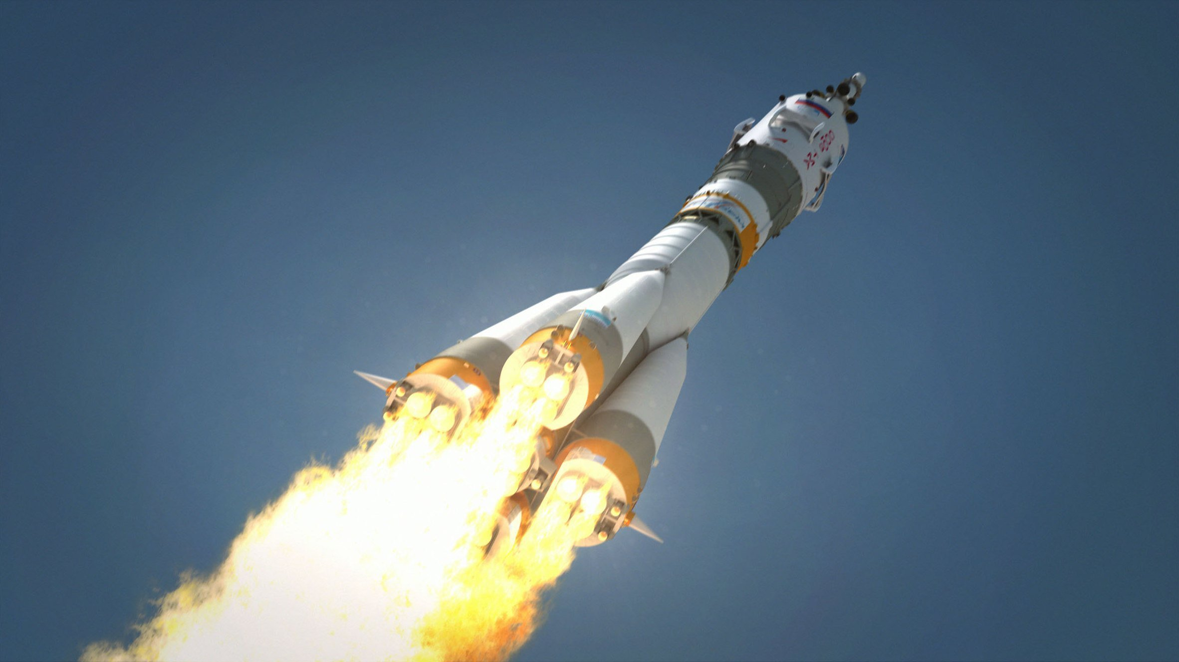
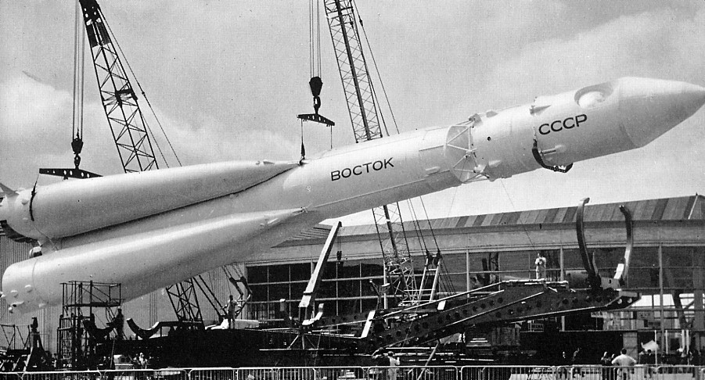
Неизведанные дали
манили человека в
космос и он создал
аппарат для полета в
космос – ракету.

Slide 13
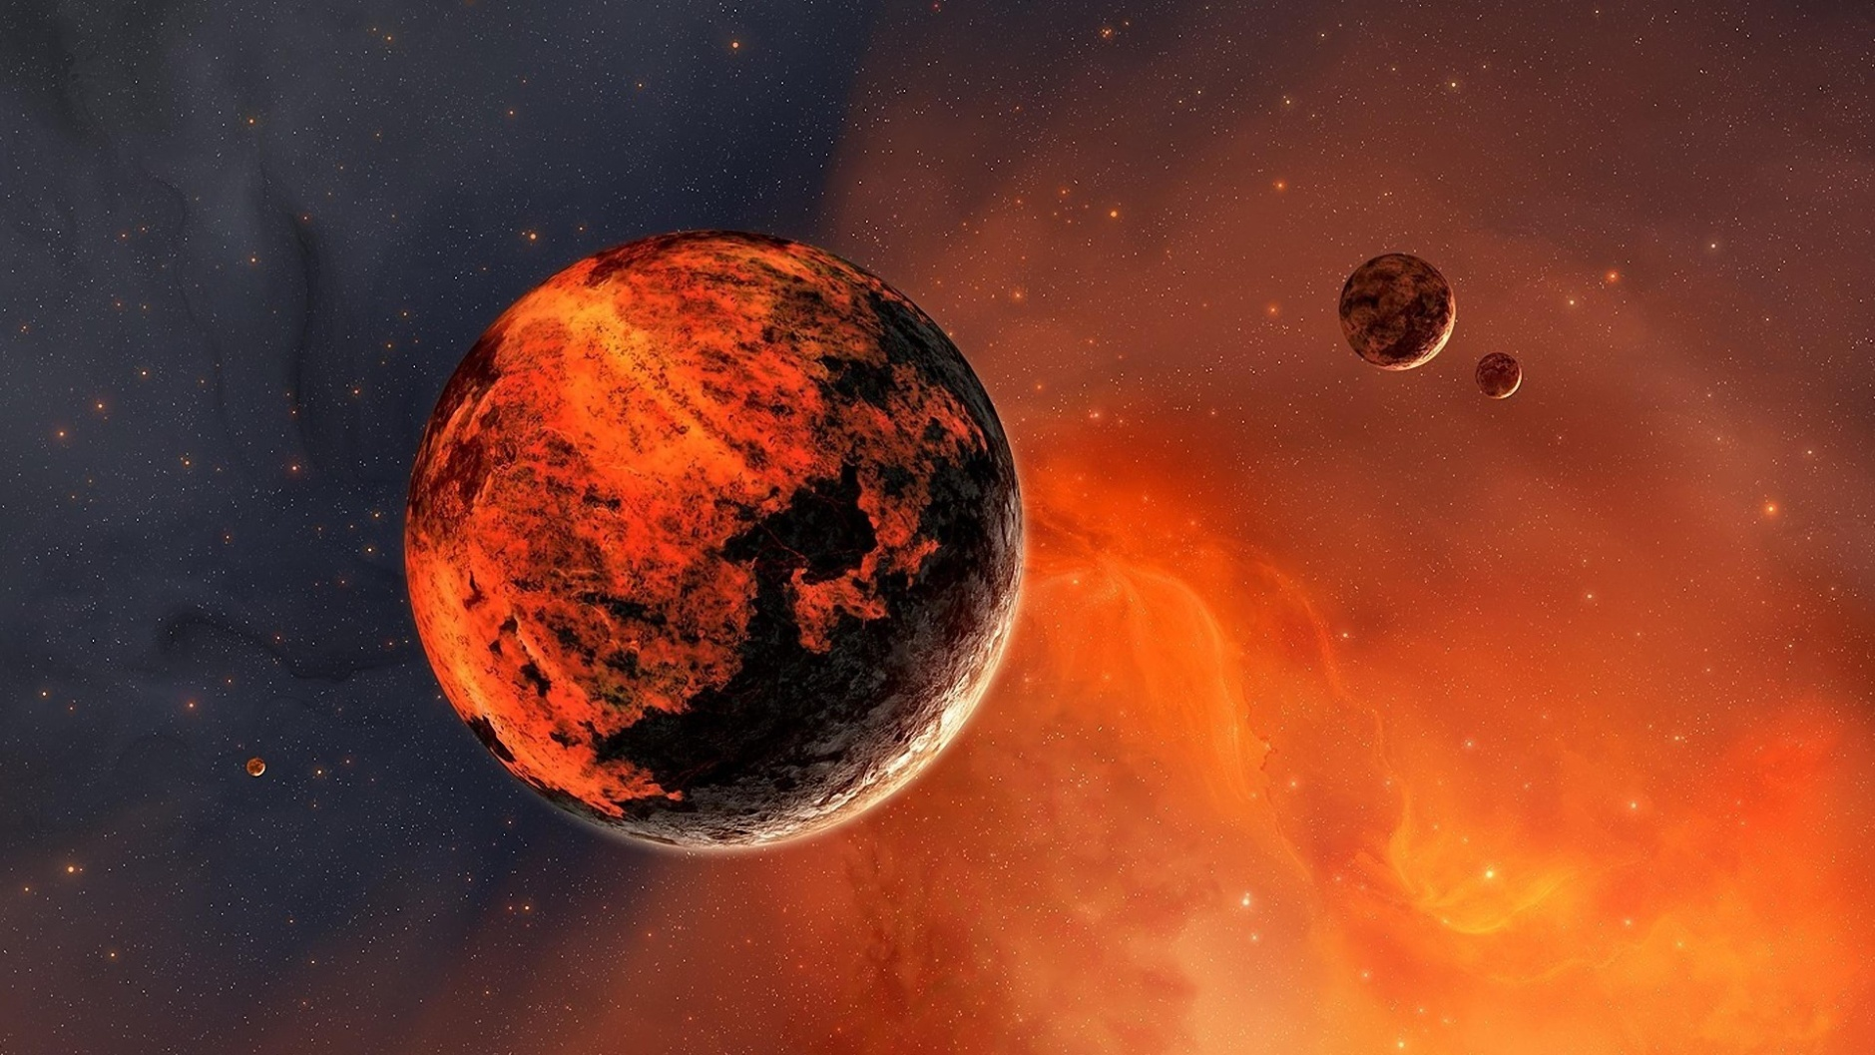
Человеку удалось облететь Землю на космическом корабле! Первый космонавт Ю.А.Гагарин. Американские астронавты уже побывали на Луне. А сейчас люди готовятся к полёту на загадочную планету Марс.

